Slide 1



pesquisa sobre Prêmio Sebrae Mulher de Negócios
Pesquisa sobre Prêmio Sebrae Mulher de Negócios
março / 2014

Slide 2


objetivo
medir o impacto do prêmio na vida empresarial da participante do prêmio Mulher de Negócios
ISO 20.252
captar elementos para avaliar a satisfação da empresária em ter participado do referido prêmio

Slide 3
metodologia
resultados
comentários

Slide 4
metodologia
aplicação de um questionário único (perguntas fechadas), a uma amostra de participantes do Prêmio SebraeMulher de Negócios 2013
pesquisa realizada via web (e-mail)
622 entrevistas concluídas e recebidas via web
listagem com nome das participantes fornecida pelo Sebrae
todo o estudo obedeceu os códigos de ética da:
    ABEP,
    ESOMAR e
    a norma ABNT NBR ISO 20.252

Slide 5
Respondentes por UF
AC
1
MA
7
RJ
35
AL
8
MG
21
RN
9
AM
2
MS
12
RO
8
AP
3
MT
23
RR
9
BA
26
PA
24
RS
99
CE
18
PB
16
SC
18
DF
16
PE
9
SE
9
ES
12
PI
6
SP
149
GO
21
PR
50
TO
11
base: 622 entrevistas

Slide 6
segmentação
etapa estadual
entrevistas
%
vencedora
28
4,5%
região
entrevistas
%
não vencedora
502
80,7%
Norte
58
9,3%
não soube responder
92
14,8%
Nordeste
108
17,4%
Centro-Oeste
72
11,6%
idade
entrevistas
%
Sul
167
26,8%
21 a 31 anos
79
12,8%
Sudeste
217
34,9%
32 a 44 anos
286
46,2%
3 datas de nascimento na listagem foram desconsideradas (2013 e 2007)
45 a 55 anos
184
29,7%
mais de 55 anos
70
11,3%

Slide 7
segmentação
setor
entrevistas
%
comércio
221
35,5%
serviço
297
47,7%
indústria
74
11,9%
participação
entrevistas
%
agronegócio
30
4,9%
1 vez
494
82,4%
2 ou 3 vezes
98
16,4%
mais de 3 vezes
7
1,2%
para efeito deste critério de segmentação 23 entrevistas “não sabe” “sem resposta” foram desconsideradas

Slide 8
metodologia
resultados
comentários

Slide 9
resultados
P1. qual categoria do Prêmio Sebrae Mulher de Negócios participou?
P2. já foi vencedora da etapa estadual em alguma edição do prêmio?
80,7%
37,9%
Micro
Empreendedora
Individual
4,2%
14,8%
4,5%
57,9%
Produtora
Rural
Pequenos
Negócios
não
sim
n.s. / s.r.
base: 622 questionários

Slide 10



resultados
P3. quantas vezes já participou
do prêmio?
P4. há o interesse em participar novamente do prêmio em futuras edições?
sim
76,8%
1 vez
79,4%
2 vezes
11,7%
3 vezes
4,0%
?
n. s. / s.r.
mais de
3 vezes
1,1%
13,7%
média de participações
1,44
não
5,0%

Slide 11
resultados
Grau de satisfação em relação ao prêmio Sebrae Mulher de Negócios. Onde 0 significa “totalmente Insatisfeita e 10 “totalmente satisfeita”.
nota de 0 a 10
geral
P5.1 acessibilidade das informações sobre o prêmio
P5.2 clareza quanto ao regulamento do prêmio
P5.3 retorno por parte do Sebrae quanto a sua participação no prêmio
P5.4 clareza quanto ao processo de avaliação do prêmio
P5.5 quão satisfeita está com a sua participação no prêmio
6,3
7,0
7,0
5,2
5,2
5,6
6,2

Slide 12
resultados
Atribua uma nota para o quanto você como empresária, foi influenciada pela participação no Prêmio Sebrae Mulher de Negócios:
2013
Impactou positivamente sua empresa
4,9
Afetou como empresária
5,1
Influenciou sensação de segurança quanto empresária
5,7
nota de 0 a 10
Influenciou sua motivação enquanto empresária
6,4
Influenciou sua vaidade como empresária
6,3
Influencia sua sensação de bem-estar como empresária
6,3
Afetou seu nível de satisfação com a sua empresa
5,9
Influenciou no desempenho das suas atividades como empresária
5,7
Influenciou as relações interpessoais na sua empresa
5,3
Recebeu apoio de outros membros da sua empresa para participar do prêmio
5,4
Fez com que sentisse seu trabalho valorizado
6,6
Afetou sua perspectiva de futuro quanto a sua empresa
6,0
Aumentou sua confiança no desempenho de seu papel como empresária
6,4
Aumentou confiança dos demais funcionários de sua empresa
5,0
Aumentou a segurança dos demais funcionários de sua empresa
4,7
Aumentou sua capacidade de liderança quanto empresária
5,8
Aumentou sua segurança em buscar apoios/parcerias para a sua empresa
5,7
Influenciou sua busca por novas informações
6,6

Slide 13
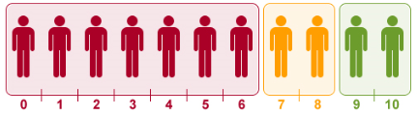
resultados
P7. qual a probabilidade de recomendar o Prêmio Sebrae Mulher de Negócios para outras pessoas?
9,4
nota de 0 a 10
nota média 7,6*
7,6
6,7
detratores
desconsiderando não sabe & sem resposta
neutros
promotores
vencedora
não vencedora
não sabiam se haviam vencido
19,7% ou
114
respondentes
29,1% ou
169
respondentes
51,2% ou
297
respondentes
Clique no * para ver as informações

Slide 14


metodologia
resultados
comentários

Slide 15

comentários
o fato de boa parte das entrevistadas já ter participado mais de uma vez do Prêmio Mulher de Negócios de certa forma comprova a importância da iniciativa do Sebrae e o interesse despertado nessas participantes. Chama atenção, no entanto, esse indicador ser 13,1% menor do que o apurado no ano anterior
1,44
vencer o prêmio, por si só, é um importante motivador à participação dessas mulheres, haja vista a média de participações das ‘vencedoras’ do Prêmio Mulher de Negócios ser 16,9% superior a daquelas que ainda não foram vencedoras (34% em 2012)
16%
1,25
13%
A média geral com relação ao número de participações diminuiu vis à vis 2012
2013
2012
média de participações

Slide 16
comentários
chama atenção o fato de (pouco mais de) 1 em cada 7 entrevistadas não saber se já foi vencedora da etapa individual em alguma edição do Prêmio (ou se recusar a responder), o que pode sinalizar alguma limitação na comunicação do Sebrae com as participantes. De qualquer forma, esse percentual foi pouco menor do que o apurado em 2012
Já foi vencedora da etapa estadual em alguma edição do prêmio?
 | 2013 | 2012
sim | 4,5% | 6,7%
não | 80,7% | 76,1%
não sabe | 13,0% | 16,0%
sem resposta | 1,8% | 1,1%
 | 2013 | 2012
sim | 4,5% | 6,7%
não | 80,7% | 76,1%
não sabe | 14,8% | 17,1%
sem resposta

Slide 17
comentários
dada a importância da premiação para essas empreendedoras, caberia uma análise quanto aos critérios de comunicação, uma vez que o perfil comércio é o que apresenta os percentuais mais elevados de mulheres desconhecendo se já foram vencedoras estaduais ou não.
Já foi vencedora da etapa estadual em alguma edição do prêmio? | comércio | serviço | indústria | agronegócio
sim | 3,6% | 5,4% | 2,7% | 6,7%
não | 78,7% | 80,5% | 87,8% | 80,0%
n.s. / s.r. | 17,6% | 14,2% | 9,5% | 13,3%
17,6%

Slide 18
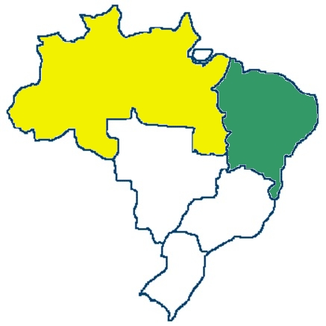
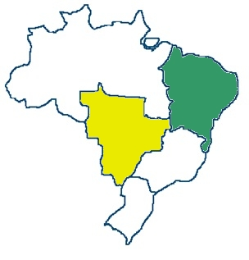
comentários
o Nordeste continua a apresentar a maior assiduidade, a exemplo do observado com o Prêmio de 2012, e a região Norte a que apresentou a menor média em 2013
média de participações 2013
média de participações 2012
1,15
1,40
1,38
1,54
1,25
1,29
1,19
1,38
1,27
1,46

Slide 19
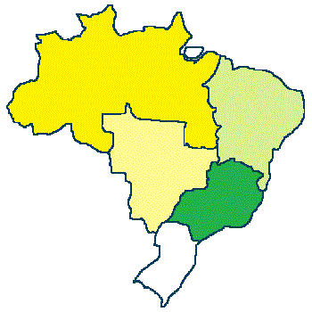
comentários
esses estados do NE, compõem o 3º maior número de respondentes, sendo a região SE mais uma vez o destaque, enquanto no outro oposto estaria o Norte, com o menor número de respondentes. O estado de SP sozinho apresentou um número de respondentes maior do que toda a região Norte e praticamente o mesmo número da região CO.
respondentes 2013
respondentes 2012
9,3%
8,1%
17,4%
26,2%
11,6%
10,7%
34,9%
34,7%
26,8%
20,3%

Slide 20

comentários
a relevância do Prêmio Sebrae Mulher de Negócios também se confirma na medida em que mais de 4 em cada 5 mulheres ainda não premiadas manifestam interesse em participar novamente das suas futuras edições (81,7%), similar ao resultado de 2012 (82,2% )

Slide 21
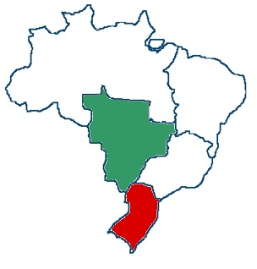
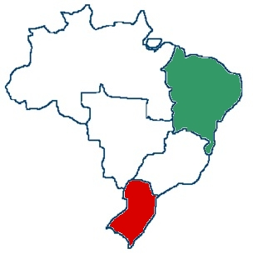
comentários
os resultados com relação ao interesse em participar novamente do Prêmio, indicam que os estados com percentuais mais elevados foram os do CO, enquanto aqueles com os resultados menos positivos (mas ainda elevados) foram na região Sul – a exemplo de 2012, algo que pode estar relacionado com a divulgação local.
resultados de 2013
resultados de 2012
82,7%
82,2%
86,4%
88,7%
88,6%
80,1%
80,7%
84,8%
75,0%
71,1%

Slide 22





comentários
esses resultados positivos não significam que não existam ajustes e correções a serem implementadas, uma vez que o grau de satisfação dessas mulheres empreendedoras com relação à ‘acessibilidade das informações sobre o Prêmio’ foi de apenas 6,3 em um escala até 10, valor esse ainda pior do que o apurado em 2012 (6,8).
nota
6,3
Como avalia a acessibilidade das informações sobre o prêmio
2012
nota
6,8
~40% *
igual ou menor
do que 5
33%
avaliações menor ou igual 5
Clique no * para ver as informações

Slide 23
comentários
essas avaliações são ainda mais críticas quanto mais jovens as participantes, algo que pode comprometer as edições futuras, caso não corrigido a tempo.
Como avalia a acessibilidade das informações sobre o prêmio
7,1
6,2
6,2
5,8
5,8
21 a 31anos
32 a 44 anos
45 a 55 anos
mais de 55 anos

Slide 24


comentários
da mesma forma com relação à ‘clareza quanto ao regulamento do Prêmio’ que 1 em cada 3 entrevistadas se mostrou insatisfeita, representando uma avaliação média correspondente a 7,0, desconsiderando-se as respostas não válidas (não sabe e sem resposta) e inferior ao valor de 2012
nota
7,0
Como avalia a clareza quanto ao regulamento do prêmio
~30% *
2012
nota
7,3
avaliações menor ou igual 5
igual ou menor
do que 5
25%
Clique no * para ver as informações

Slide 25

comentários
bem mais crítico seria com relação ao ‘retorno por parte do Sebrae quanto à participação’, com 1 em cada 2 entrevistadas insatisfeita, o que correspondeu a uma avaliação de apenas 5,2, desconsiderando-se as respostas não válidas (não sabe e sem resposta), e de novo inferior ao resultado de 2012
Como avalia a o retorno por parte do SEBRAE quanto a sua participação no prêmio
~51% *
nota
5,2
2012
avaliações menor ou igual 5
nota
6,0
igual ou menor
do que 5
42%
Clique no * para ver as informações

Slide 26
comentários
novamente observam-se avaliações mais críticas por parte das empreendedoras mais jovens, apesar de todas as notas já serem preocupantes.
Como avalia o retorno por parte do SEBRAE quanto a sua participação no prêmio
5,7
5,1
5,1
5,2
21 a 31anos
32 a 44 anos
45 a 55 anos
mais de 55 anos

Slide 27
comentários
tal resultado condiz com a quantidade de reclamações que nossa equipe recebeu durante o trabalho de campo:
Não tenho como responder este questionário. Sou microempreendedora individual e fiquei entre as classificadas. Entusiasmada junto com os meus clientes que ficaram na torcida, mas infelizmente o SEBRAE não me comunicou dia nem hora do evento. Só fiquei sabendo através da internet e do jornal local, que a premiação ocorreu dia 24/02. Fiquei muito decepcionada, as pessoas me ligando perguntando como foi a festa, festa esta que não recebi nenhum tipo de convite. Este é o SEBRAE do ES. Acho que existe uma grande política por trás”
não recebi retorno, nem e-mails sobre o evento.
respondi a pesquisa, mas na verdade não tenho certeza se participai do prêmio. Recebi um formulário ano passado e disseram no e-mail que com ele eu estaria participando. Preenchi e dias depois recebi outro e-mail dizendo que não ganhei ou meus pontos não eram suficientes, não entendi bem. Ninguém me ligou, não fui chamada para nenhum evento, achei muito superficial.
Gostaria de acrescentar esse relato às minhas respostas”

Slide 28

comentários
a ‘clareza quanto ao processo de avaliação do Prêmio’ precisaria de ajustes, posto quase 1 em cada 2 participantes avaliar negativamente, representando uma média correspondente a somente 5,6, desconsiderando-se as respostas não válidas (não sabe e sem resposta), e de novo inferior a 2012 (5,9) !
nota
5,6
Como avalia a clareza quanto ao processo de avaliação do prêmio
2012
nota
5,9
~47% *
igual ou menor
do que 5
44%
avaliações menor ou igual 5
Clique no * para ver as informações

Slide 29

comentários
a ‘satisfação com a participação no Prêmio’ preocupa, uma vez que ~40% das avaliações foram igual ou inferior a 5,0, com uma avaliação média correspondente a 6,2, desconsiderando-se as respostas não válidas (não sabe e sem resposta), de novo inferior a 2012 (6,7) ! Apesar da aparente contradição com o elevado percentual de mulheres que manifesta interesse em participar novamente do Prêmio nas suas futuras edições.
Quão satisfeita está com sua participação no prêmio?
nota
6,2
2012
nota
6,7
igual ou menor
do que 5
33%
~40%*
avaliações menor ou igual 5
Clique no * para ver as informações

Slide 30

comentários
o ‘impacto positivo na empresa’ em decorrência da participação no Prêmio foi baixo, com uma avaliação média correspondente a somente 4,9, desconsiderando-se as respostas não válidas (não sabe e sem resposta) e, mais uma vez, abaixo do resultado registrado em 2012 (5,0) !
Impactou positivamente sua empresa?
nota
4,9
2012
nota
5,0
~53%*
igual ou menor
do que 5
33%
avaliações menor ou igual a 5
Clique no * para ver as informações

Slide 31
comentários
a tendência com relação às empreendedoras mais jovens, dada a sua recorrência, de novo inspira cuidados e sugere a adoção de ações corretivas
Impactou positivamente sua empresa?
6,0
5,3
4,6
4,6
21 a 31 anos
32 a 44 anos
45 a 55 anos
mais de 55 anos

Slide 32
comentários
analisando-se apenas as respostas daquelas que se declararam vencedoras, o ‘impacto positivo na empresa’ em decorrência da participação no Prêmio foi melhor pontuado (7,3), enquanto que as não vencedoras atribuíram apenas uma nota 5,0 !
avaliação - impacto positivo na empresa
7,3
8,5
5,0
4,9
vencedoras
2013
não vencedoras
2013
vencedoras
2012
não vencedoras
2012

Slide 33
comentários
o ‘impacto como empresária’ decorrente da participação no Prêmio foi outra variável cujo resultado merece atenção na medida em que correspondeu a 5,1, apesar das vencedoras terem atribuído uma nota elevada (7,6) enquanto as não vencedoras um valor bem mais conservador (5,3) !
avaliação - impacto como empresária
7,6
5,3
3,6
fica claro que as participantes que não sabiam nem se já haviam sido vencedoras do Prêmio ‘puxam’ a média para baixo !
vencedoras
não vencedoras
não soube responder

Slide 34
comentários
o conjunto desses quesitos indica de forma muito clara a diferença entre vencer ou não vencer no Prêmio, mas preocupa o fato de, independentemente do perfil, todas as notas estarem inferiores aos resultados de 2012!
 | vencedora 2013 | vencedora 2012 | não vencedora 2013 | não vencedora 2012
Acessibilidade das informações sobre o prêmio
Clareza quanto ao regulamento do prêmio
Retorno do Sebrae quanto a sua participação no prêmio
Clareza quanto ao processo de avaliação do prêmio
Quão satisfeita está com a sua participação no prêmio
6,9
7,8
6,9
7,8
8,1
6,5
8,1
6,5
7,3
7,3
7,3
7,3
8,5
7,1
8,4
7,1
6,1
7,2
6,1
7,2
8,6
5,5
8,6
5,5
5,9
7,0
5,9
7,0
8,5
5,8
8,5
5,8
8,2
6,6
8,2
9,0
6,3
6,6
9,0
6,3

Slide 35
comentários
comparando-se os resultados das 2 rodadas, observa-se que a avaliação das vencedoras foi menos expressiva em 2013, e a variação entre as notas (vencedora & não vencedora) se reduziu
média das avaliações
a diminuição da nota das vencedoras pode significar uma menor apreciação do prêmio
a diminuição entre as avaliações (vencedora & não vencedora) pode significar uma menor valorização do prêmio
8,5
28,8%
7,5
20,9%
6,6
6,2
2012
2013
vencedora
não vencedora

Slide 36
comentários
com relação à idade das participantes, as mais experientes são invariavelmente as que melhor avaliam todos esses quesitos, algo preocupante a médio e longo prazo
 | 21 a 31 anos | 32 a 44 anos | 45 a 55 anos | mais de 55 anos
Acessibilidade das informações sobre o prêmio
Clareza quanto ao regulamento do prêmio
Retorno do Sebrae quanto a sua participação no prêmio
Clareza quanto ao processo de avaliação do prêmio
Quão satisfeita está com a sua participação no prêmio
5,8
6,2
6,2
7,1
5,8
7,1
7,1
6,9
6,9
7,2
6,9
7,2
5,1
5,1
5,2
5,7
5,1
5,7
5,5
5,4
5,8
5,8
5,4
5,8
6,5
6,0
6,2
6,7
6,0
6,7
média
6,0
5,9
6,1
6,5

Slide 37
comentários
a quantidade de vezes que a empreendedora já participou é outro aspecto relacionado às avaliações, se concentrando as menores notas sempre no perfil daquelas mulheres que tomaram parte no certame apenas uma única vez, algo também já constatado em 2012
7,0
7,3
7,0
7,0
6,7
6,2
6,1
6,3
6,3
6,0
6,2
mais de 3 vezes
5,6
2 ou 3 vezes
5,5
5,6
participou 1 vez
5,1
acessibilidade das
clareza quanto ao
retorno por parte do
clareza quanto ao
quão satisfeita está
informações sobre
regulamento do prêmio
Sebrae quanto a sua
processo de avaliação
com a participação
o prêmio
participação no prêmio
do prêmio
no prêmio
notar que apenas 7 entrevistados participaram mais de 3 vezes

Slide 38
nota de 0 a 10
2013
2012
influenciou a busca por novas informações
6,6
7,0
fez com que sentisse seu trabalho valorizado
6,6
6,7
aumentou a confiança no desempenho de seu papel como empresária
6,4
6,5
a influência pela participação no Prêmio apresentou uma série de notas bastante tímidas, sinalizando que o impacto tem sido pouco percebido.
influenciou a motivação enquanto empresária
6,4
6,4
influencia a sensação de bem-estar como empresária
6,3
6,6
influencia a vaidade como empresária
6,3
6,4
afetou a perspectiva de futuro quanto a empresa
6,0
6,2
afetou seu nível de satisfação com a empresa
5,9
6,2
aumentou a capacidade de liderança quanto empresária
5,8
6,1
influenciou no desempenho das atividades como empresária
5,7
6,0
influenciou a sensação de segurança quanto empresária
5,7
5,8
aumentou a segurança em buscar parcerias para a empresa
5,7
6,2
recebeu apoio de outros membros da empresa para participar do prêmio
5,4
5,2
influenciou as relações interpessoais na empresa
5,3
5,6
afetou como empresária
5,1
5,0
aumentou a confiança dos demais funcionários da empresa
5,0
5,3
impactou positivamente a empresa
4,9
5,0
aumentou a segurança dos demais funcionários/membros da empresa
4,7
5,2

Slide 39

comentários
de qualquer maneira, além das médias gerais serem reduzidas, mais uma vez se observa uma piora nas avaliações, que sugere medidas de ajuste visando que essa tendência seja revertida nas edições futuras.
média das avaliações
6,0
-3,4%
5,8
2013
2012

Slide 40
nota de 0 a 10
com relação às regiões, os estados do NE são quase sempre aqueles com as avaliações mais positivas, enquanto o SE é onde as notas são as mais críticas

Slide 41
comentários
com relação às regiões, os estados do NE são quase sempre aqueles com as avaliações mais positivas, enquanto o SE é onde as notas são as mais críticas
7,60
7,31
7,30
7,32
7,77
7,54
7,26
7,11
7,02
7,06
6,98
6,98
7,17
6,88
6,90
6,78
6,91
6,99
6,98
6,60
6,65
6,77
6,60
6,63
6,51
6,57
6,50
6,70
6,79
6,54
6,37
6,35
6,56
6,32
6,47
6,22
6,24
6,76
6,16
6,25
6,61
6,31
6,35
6,38
6,11
6,22
5,90
6,37
6,16
6,36
6,08
6,00
6,24
5,77
5,80
6,28
6,16
6,18
6,10
5,90
5,65
5,60
5,97
6,00
5,66
6,03
5,80
5,55
5,86
5,46
5,86
5,82
5,67
5,32
5,29
5,29
5,38
5,21
5,43
5,39
5,21
5,21
5,26
4,99
4,96
5,58
4,90
4,94
4,89
4,76
4,77
4,70
4,77
5,29
5,24
4,77
5,16
4,45
4,46
4,54
4,14
5,01
5,04
4,33
4,43
4,20
4,40
3,88
6.1*
6.2*
6.3*
6.4*
6.5*
6.6*
6.7*
6.8*
6.9*
6.10*
6.11*
6.12*
6.13*
6.14*
6.16*
6.17*
6.18*
6.19*
Aumentou sua capacidade de liderança quanto empresária
Aumentou a sua confiança no desempenho de seu papel como empresária
Influenciou no desempenho das suas atividades como empresária
Aumentou a segurança dos demais funcionários/membros de sua empresa
Recebeu apoio de outros membros da sua empresa para participar do prêmio
Influenciou as relações interpessoais na sua empresa
Fez com que sentisse seu trabalho valorizado
Aumentou a confiança dos demais funcionários/membros de sua empresa
Impactou positivamente sua empresa
Aumentou sua segurança em buscar apoios/parcerias para a sua empresa
Influencia sua sensação de bem-estar como empresária
Influenciou sua busca por novas informações
Afetou como empresária
Afetou seu nível de satisfação com a sua empresa
Afetou sua perspectiva de futuro quanto a sua empresa
Influenciou sua sensação de segurança quanto empresária
Influenciou sua motivação enquanto empresária
Influencia sua vaidade como empresária
nordeste
norte
sul
centro-oeste
geral
sudeste

Slide 42
comentários
a região Nordeste, a exemplo de 2012, continua a se destacar com as maiores médias, enquanto a menor avaliação apurada desses quesitos se concentrou na região Sudeste
6,7
6,9
6,7
6,3
6,1
5,9
5,4
5,2
5,5
2013
5,2
2012
SE
S
CO
NE
N

Slide 43
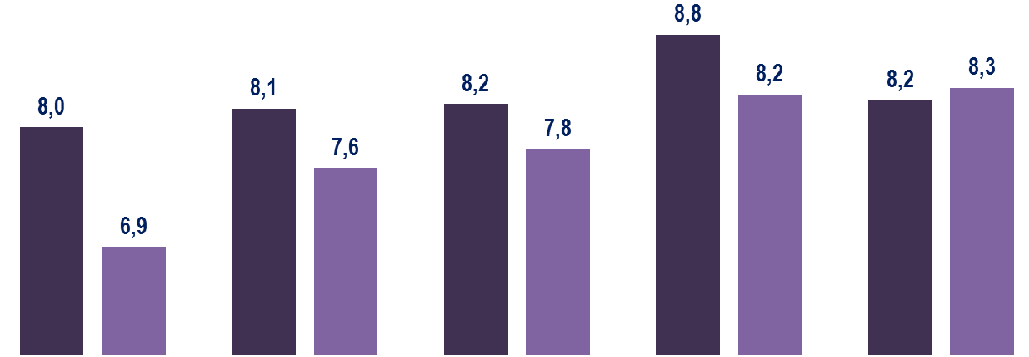
comentários*
a região NE, a exemplo de 2012, continua a se destacar com as maiores probabilidades de recomendação do SEBRAE, enquanto as menores probabilidades apuradas desse quesito se concentram na região SE
P7. Qual a probabilidade de recomendar o prêmio Sebrae Mulher de Negócios para outras pessoas?
2012
2013
SE
S
CO
NE
N
Clique no * para ver as informações

Slide 44
Unidade de Gestão Estratégica
SEBRAE Nacional
Coordenação da pesquisa
Dênis Pedro Nunes
(61) 3348-7180

